Slide 1
Trh práce ČR.
Sociální geografie ČR
Seminář č. 4

Slide 2
Vývoj na trhu práce ČR od r. 1990
Do r. 1990 prakticky žádná nezaměstnanost, ani v r. 1990 nebylo velké uvolňování
Konec r. 1990 – 39 000 nezaměstnaných (0,7 %)
Ekonomická reforma 1. 1. 1991 – růst počtu nezaměstnaných
První úřad práce – červenec 1991, Kladno
Konec r. 1991 – 230 000 nezaměstnaných (4 %),
Hl. zemědělské okres – BR, ZN, LN, TR
Průmyslové okresy – pouze KL, VS
Postupné narůstání nezaměstnanosti do r. 1997
Vznik politiky zaměstnanosti, cílem je rovnováha mezi nabídkou pracovní síly a poptávkou po ní
https://www.mpsv.cz/web/cz/statistiky#statistiky-o-trhu-prace

Slide 3
Dopady transformace ekonomiky na trh práce (1)
1. Období recese, 1990–1992
Kompletní změna struktury hospodářství
Pokřivená struktura relativních cen
Propastný rozdíl v produktivitě
Kvalitativní rozdíl v produkci
Rozpad „východních trhů“
Rozdělení republiky na ČR a SR
2. Období oživení, 1993–1996
Ukončena „malá privatizace“
Daňová reforma
1994–1996:
Výrazné oživení a růst
Privatizace
Pozitivní vývoj cen a nezaměstnanosti

Slide 4
Dopady transformace ekonomiky na trh práce (2)
3. Druhé období recese, až nyní nastala skutečná transformace, 1997–1998
Zpřísnění monetární politiky
Rizik pádu koruny (spekulace)
Privatizace, oddlužení
4. Oživení a růst, 1999–2008
Očekávání vstupu do EU
Růst reálných mezd
Reforma veřejných financí
Pokračování privatizace
5. Třetí recese (globální), 2009– 2014
6. Pandemie?

Slide 5
Hlavní ukazatele nezaměstnanosti
V České republice existují dva ukazatele nezaměstnanosti :
1. Ministerstvo práce a sociálních věcí – podíl nezaměstnaných osob = podíl nezaměstnaných na celkovém počtu obyvatel ve věku 15 až 64 let.
2. ČSÚ - míra nezaměstnanosti = podíl nezaměstnaných na celkové pracovní síle
Míra nezaměstnanosti vychází z pravidel Mezinárodní organizace práce (ILO), která za nezaměstnaného považuje každého
A) kdo není zaměstnaný (nepracoval v daném týdnu alespoň jednu hodinu za mzdu, plat nebo jinou odměnu),
B) kdo je připraven k nástupu do práce (do 14 dnů) a
C) kdo hledá práci (aktivně v posledních čtyřech týdnech).
Splněny musí být všechny tyto podmínky. Jestli je člověk evidován na úřadu práce nebo ne, nehraje ro

Slide 6
Hlavní ukazatele nezaměstnanosti
ČSÚ provádí každé čtvrtletí speciální šetření nazvané Výběrové šetření pracovních sil (VŠPS). Na jeho základě pak stanovuje tzv. obecnou míru nezaměstnanosti.
Obecná míra nezaměstnanosti = nezaměstnaní podle VŠPS / součet nezaměstnaných a zaměstnaných podle VŠPS.
Šetření ČSÚ není zaměřeno pouze na nezaměstnanost, ale věnuje se ekonomické aktivitě obyvatel v mnoha aspektech. Provádí se kontinuálně v náhodně vybraném vzorku domácností. Tato metodika odpovídá definicím Mezinárodní organizace práce (ILO) a metodickým doporučením Eurostatu. Prováděno za kraje, NUTS 2 a ČR.
Notes:
Výběrový soubor zahrnoval ve 3. čtvrtletí roku 2010 více než 25 tis. bytů na území celé České republiky (0,6 % všech trvale obydlených bytů), v nichž bylo šetřeno téměř 59 tis. respondentů všech věkových skupin. Z nich je necelých 51 tis. respondentů ve věku 15 a více let.

Slide 7
Další pojmy
Volné pracovní místo – jen ta místa, která jsou podle výše zmíněného zákona o zaměstnanosti označena jako vhodná pro zprostředkování. Tato pracovní místa musí přitom splňovat následující kritéria:
z pracovního místa je řádně placeno sociální pojištění
týdenní pracovní doba činí alespoň 80 % týdenní pracovní doby stanovené zákoníkem práce - časově neomezené nebo omezené pracovní místo (na dobu minimálně 3 měsíců).
Počet uchazečů na jedno volné pracovní místo je podíl počtu uchazečů o zaměstnání a počtu volných pracovních míst.
Míra dlouhodobé nezaměstnanosti vyjadřuje podíl počtu nezaměstnaných jeden rok a déle na celkové pracovní síle (v procentech), kde v čitateli je počet nezaměstnaných jeden rok a déle a ve jmenovateli je celkový počet osob s jediným nebo hlavním zaměstnáním plus celkový počet nezaměstnaných.

Slide 8
 |  | měrná | leden | únor | březen | duben | květen | červen | červenec | srpen | září | říjen | listopad | prosinec
 |  | jednotka
2019 | nezaměstnanost | tis. osob | 245,1 | 241,4 | 227,1 | 209,8 | 200,7 | 195,7 | 205,1 | 204,8 | 201,9 | 196,5 | 197,3 | 215,5
 | PNO | % | 3,3 | 3,2 | 3,0 | 2,7 | 2,6 | 2,6 | 2,7 | 2,7 | 2,7 | 2,6 | 2,6 | 2,9
 | volná místa | tis. míst | 331,5 | 333,1 | 339,3 | 339,9 | 346,6 | 342,5 | 346,6 | 350,6 | 345,4 | 337,5 | 338,7 | 341,0
2020 | nezaměstnanost | tis. osob | 230,0 | 227,4 | 225,7 | 254,0 | 266,1 | 269,6 | 279,7 | 279,1 | 277,0 | 271,7 | 274,5 | 292,0
 | PNO | % | 3,1 | 3,0 | 3,0 | 3,4 | 3,6 | 3,7 | 3,8 | 3,8 | 3,8 | 3,7 | 3,8 | 4,0
 | volná místa | tis. míst | 341,4 | 351,6 | 342,3 | 332,7 | 331,1 | 334,9 | 334,3 | 340,8 | 316,7 | 310,7 | 318,0 | 318,6
2021 | nezaměstnanost | tis. osob | 308,9 | 311,5
 | PNO | % | 4,3 | 4,3
 | volná místa | tis. míst | 325,4 | 330,7

Slide 9
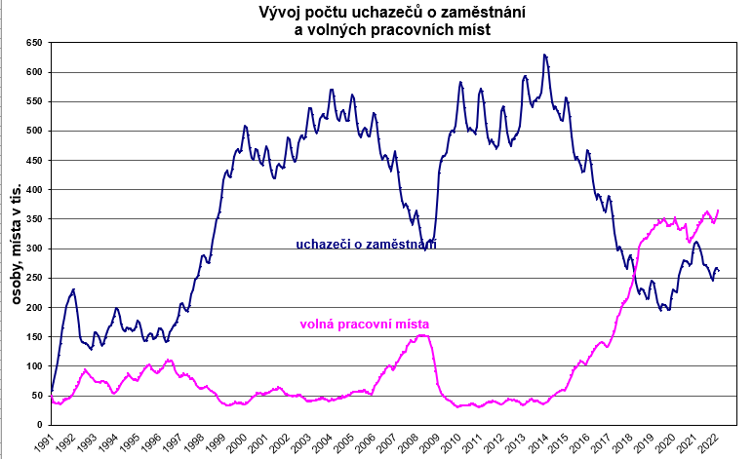

Slide 11
https://data.mpsv.cz/web/data/vizualizace3

Slide 12
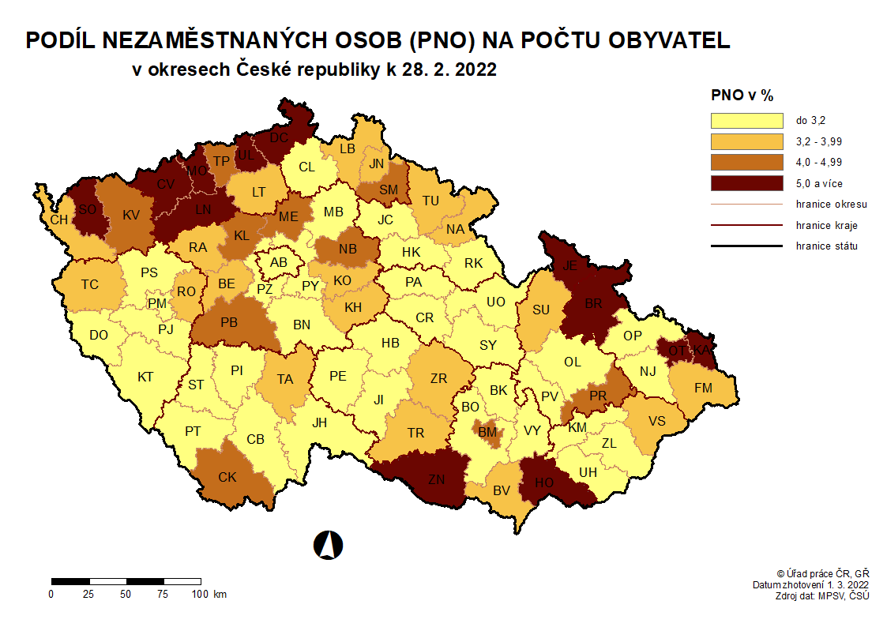
https://www.mpsv.cz/web/cz/mesicni

Slide 13
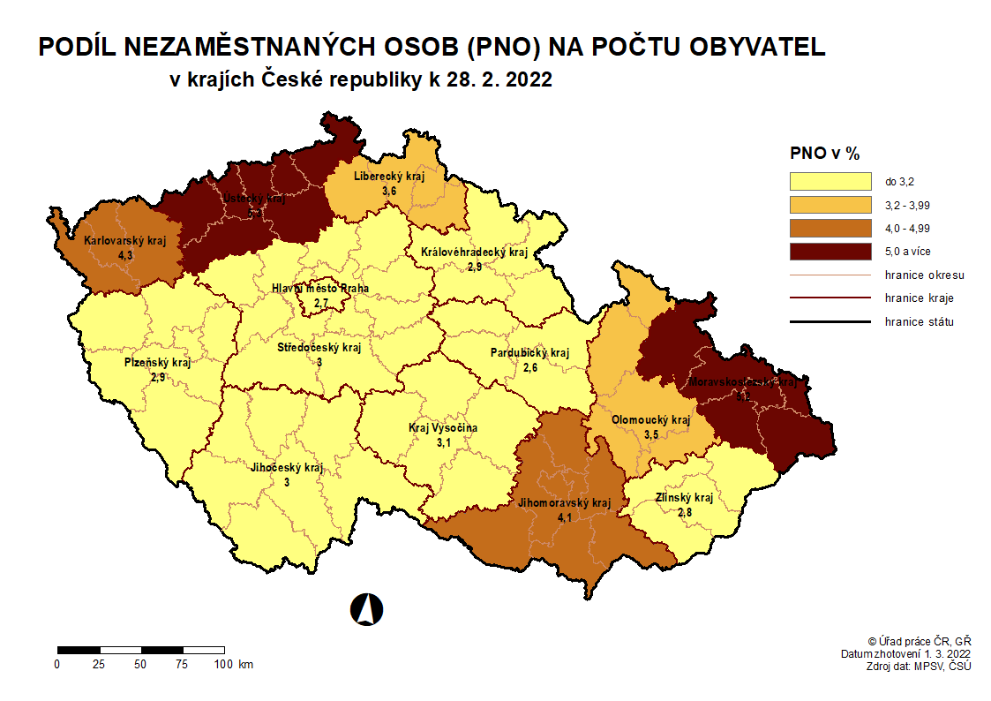
https://www.mpsv.cz/web/cz/mesicni

Slide 14
Typologie nezaměstnanosti
Cyklická nezaměstnanost souvisí s hospodářským cyklem společnosti a objevuje se v období recese, kdy celková poptávka po práci je nízká. V období hospodářské recese se spotřeba i produkce společnosti snižují, nezaměstnanost se zvyšuje ve většině oblastí. Považována za nezaměstnanost nedobrovolnou.
Sezónní nezaměstnanost souvisí s tím, že některé subjekty mají práci pouze v určitém ročním období. To se týká zejména zemědělství (sezónnost sklizňových prací), turistického ruchu, říční plavby, některých technologií v potravinářském průmyslu (cukrovary), atd.

Slide 15
Důsledky nezaměstnanosti
Jeden z ústředních problémů společnosti. Dvě základní kategorie dopadu:
1. Ekonomický dopad: Vysoká nezaměstnanost je projevem neefektivního nakládání se zdroji, protože během depresí, kdy je nezaměstnanost vysoká, produkuje ekonomika pod hranicí svých produkčních možností. Ztráty, ke kterým dochází, jsou největším doložitelným plýtváním zdrojů soudobých ekonomik. Jde hlavně o důsledek cyklické nezaměstnanosti.
2. Sociální dopad: Nezaměstnanost ovlivňuje také život lidí. Sociální dopad má zejména dlouhodobá nedobrovolná nezaměstnanost. Ekonomické obtíže ovlivňují emoce a rodinný život lidí. Následkem může být i zhoršování fyzické i psychické kondice, vyšší výskyt srdečních chorob, alkoholismus, růst kriminality, stres, extrémně i smrt.

Slide 16
Aktivní politika zaměstnanosti (APZ)
Dle Zákona č. 435/2004 Sb., o zaměstnanosti ve znění pozdějších předpisů

Slide 17
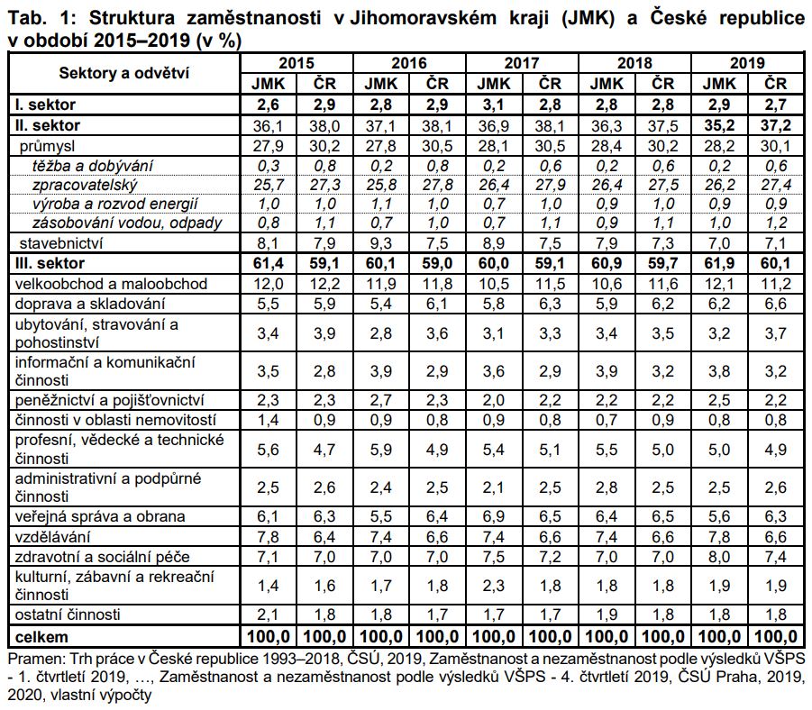
Zaměstnanost v sektorech HN v r. 2009

